Slide 1
Wnioskowanie statystyczne. Estymacja i estymatory.

Slide 2
Estymacja zawiera metody wnioskowania statystycznego dotyczące sposobów oszacowań parametrów zmiennych losowych w całej populacji na podstawie danych uzyskanych z próby statystycznej
To chcemy poznać
Próba
Estymacja
Populacja
Losowanie z populacji
n - elementowej próby
Tu dokonujemy pomiarów
i obserwacji

Slide 3
Estymacja parametryczna
Podstawowym narzędziem szacowania nieznanego parametru jest estymator obliczony na podstawie próby. np. dla wartości oczekiwanej jest to średnia arytmetyczna.
Liczba możliwych estymatorów konkretnego parametru rozkładu może być duża ale, bierze się pod uwagę tylko te, które posiadają określone właściwości (cechy).
Estymator ma być zgodny, nieobciążony i najefektywniejszy.
Ze względu na formę wyniku estymacji wyróżnimy
Estymacja punktowa – gdy szacujemy liczbową wartość określonego parametru rozkładu cechy w całej populacji
Estymacja przedziałowa – gdy wyznaczamy granice przedziału liczbowego, w których, z określonym prawdopodobieństwem, mieści się prawdziwa wartość szacowanego parametru.

Slide 4
Estymator NMW
Def. Niech θ będzie liczbą rzeczywistą oznaczająca nieznany parametr populacji. Nieobciążony estymator
parametru θ, nazywamy estymatorem nieobciążonym o minimalnej wariancji (estymatorem NMW), jeśli wśród wszystkich nieobciążonych estymatorów szacowanego parametru, nie istnieje estymator, którego wariancja byłaby mniejsza dla jakiejś wartości θ.
Czyli dla wszystkich możliwych wartości θ i wszystkich nieobciążonych estymatorów

Slide 5
Błąd średniokwadratowy estymatora
Błędem średniokwadratowym estymatora , nazywamy
wartość średnią kwadratu odległości
Dla każdego estymatora jego błąd średniokwadratowy jest sumą jego wariancji i kwadratu obciążenia
Błędem standardowym estymatora parametru θ nazywamy dowolny estymator jego odchylenia standardowego

Slide 6
Przykłady estymatorów punktowych
Estymatorem zgodnym, nieobciążonym i najefektywniejszym dla wartości oczekiwanej w populacji jest średnia arytmetyczna
Mediana wyznaczona z próby jest nieobciążonym ale mniej efektywnym od średniej arytmetycznej estymatorem wartości oczekiwanej

Slide 7
Przykłady estymatorów punktowych
Niech m oznacza liczbę wyróżnionych elementów w próbie n -elementowej (np. liczbę wyrobów wadliwych), wtedy statystyka będąca częstością w próbie
jest estymatorem zgodnym, nieobciążonym i najefektywniejszym frakcji P w populacji

Slide 8
Przykłady estymatorów punktowych
S² jest estymatorem zgodnym ale obciążonym wariancji w całej populacji.
Wskazówka: tego wzoru używamy obliczając wariancję z całej populacji, natomiast do estymacji na podstawie próbki należy wynik z próby pomnożyć przez współczynnik n/(n-1)

Slide 9
Obciążoność i nieobciążoność estymatora
Odchylenie standardowe dane wzorem
jest estymatorem obciążonym odchylenia standardowego w całej populacji, a nieobciążonym jest odchylenie obliczone z wzoru

Slide 10
Estymator obciążony wariancji
Estymator wariancji
Stąd obliczymy
Obliczmy:
Zatem:

Slide 11
Estymator asymptotycznie nieobciążony
Def: Estymator T_{n} jest asymptotycznie nieobciążony, jeśli
Stąd dla n →∞ przyjmuje się s² jako estymator wariancji

Slide 12
Estymacja przedziałowa polega na wyznaczeniu granic przedziału liczbowego, w którym, z określonym prawdopodobieństwem, równym (1-α), zawiera się wartość szacowanego parametru
Przedziały ufności
dla klasycznych parametrów statystycznych

Slide 13
Estymacja przedziałowa
Mając estymator punktowy i jego rozproszenie można określić położenie środka estymatora przedziałowego oraz taką szerokość tego ostatniego estymatora, by z zadaną dozą przekonania móc ożec, iż utworzony na podstawie zaobserwowanej próby losowej przedział zawiera prawdziwą wartość parametru.
„zadana doza przekonania” w statystyce zastępuje się pojęciem „zadanego poziomu ufności”

Slide 14
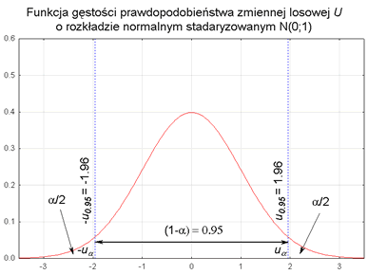
u_{α/2}
u_{1-α/2}

Slide 15
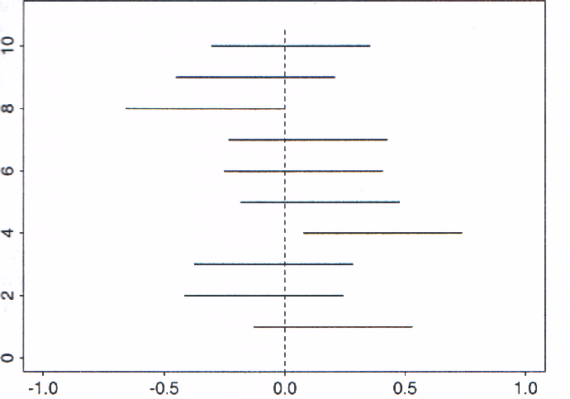
Praktyczna realizacja przedziałów ufności dla μ, dla prostych prób losowych o licznościach n=25, z rozkładu N (0,1) dla poziomu ufności 1-α = 0.9

Slide 16
Estymacja przedziałowa
P (Θ_{d} (X₁,.... ,X_{n})< Θ < Θ_{g} (X₁,.... ,X_{n})) = 1-α
Losowy przedział (Θ_{d} ,Θ_{g} ) nazywa się przedziałem ufności parametru Θ
Granice przedziału ufności są funkcjami zmiennych losowych X₁,.... ,X_{n}
1-α nazywamy poziomem ufności (lub współczynnikiem ufności)
Zwykle przyjmuje się 1-α = 0,99 lub 0,95 lub 0,90 w zależności od rozpatrywanego zagadnienia
Poziom istotności
α
Poziom ufności
1-α

Slide 17
Przedział ufności dla wartości oczekiwanej, gdy znane jest odchylenie standardowe
Cecha X ma w populacji rozkład normalny N(m, σ), odchylenie standardowe σ jest znane.
Estymatorem m, uzyskanym MNW jest średnia arytmetyczna, która jest zmienną losową o rozkładzie N(m, σ/√n )
Po standaryzacji otrzymuję zmienną U o rozkładzie N(0,1)
gdzie:
n jest liczbą elementów z próby losowej
oznacza średnią z próby losowej
σ odchylenie standardowe populacji
Przedział ufności dla wartości oczekiwanej m ma postać
Poziom ufności

Slide 18
Problem minimalnej liczności próby
Długość przedziału ufności wynosi
Żądamy by maksymalny błąd oszacowania nie przekraczał zadanej z góry wartości d
Z tej relacji wynika, że

Slide 19
Wielkość efektu d Cohena
Miara ta uzupełnia wnioskowanie statystyczne, obok wartości p, nie stawiając hipotezy o rzeczywistym związku pomiędzy zmiennymi.

Slide 20
Zadanie
Wykonujemy pomiary grubości płytki metalowej.
Jak dużą liczbę pomiarów (n) należy przeprowadzić, aby prawdopodobieństwem (ufnością) wynoszącym 0,95 maksymalny błąd oceny nie przekraczał 0,02 mm. Zakładamy, że odchylenie standardowe błędów pomiarów σ=0.1

Slide 21
Zadanie (rozw.)
Kwantyle standardowego rozkładu normalnego N(0,1)

Slide 22
Przedział ufności dla wartości oczekiwanej, gdy odchylenie standardowe jest nieznane
Estymatorem μ, uzyskanym MNW jest średnia arytmetyczna, nie znamy σ, musimy zatem wybrać statystykę, która od σ nie zależy
Statystyka t ma rozkład Studenta z n-1 stopniami swobody,
nie zależy od parametru σ ale od parametru S,
S jest odchyleniem standardowym obliczonym z próby.

Slide 23
Przedział ufności dla wartości oczekiwanej, gdy odchylenie standardowe jest nieznane
Przedział ufności dla wartości oczekiwanej ma wtedy postać
gdzie wartość t_{α,n-1}, jest kwantylem rzędu α, z n-1 stopniami swobody
Długość przedziału wynosi

Slide 24
Przedział ufności dla wartości oczekiwanej, gdy nieznany jest rozkład w populacji
W praktyce często nie znany jest rozkład cechy w populacji i brak jest podstaw do przyjęcia, że jest on normalny.
Wiadomo, że średnia arytmetyczna wyznaczona z próby o dowolnym rozkładzie jest zmienną losową o rozkładzie N(m, σ/√n ), dlatego
Nieznane σ można przybliżyć obliczonym z dużej próby odchyleniem standardowym S

Slide 25
Zadanie
Dokonano 10 pomiarów ciśnienia wody na ostatnim piętrze bloku 15 piętrowego i okazało się, że średnie ciśnienie wynosiło 2,21 podczas gdy wariancja wyniosła 4,41.
Znaleźć liczbowe wartości krańców przedziałów ufności dla wartości oczekiwanej przyjmując poziom ufności
1-α = 0,95
1-α = 0,90
1-α = 0,98

Slide 26
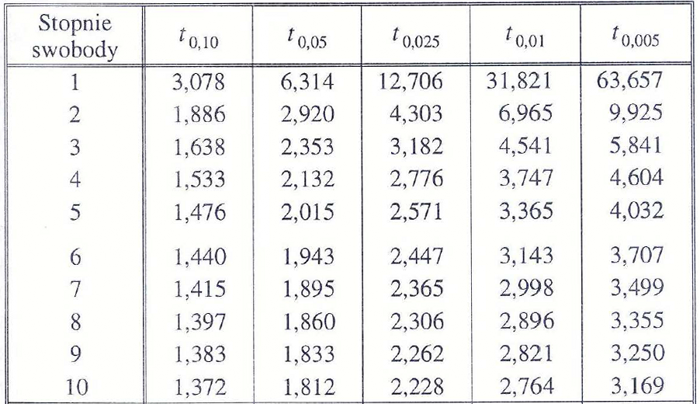
Zadanie (rozw. a)
Kwantyle rozkładu t-Studenta

Slide 27
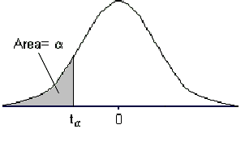
Kwantyle t_{1-α}(n), rzędu 1-α, rozkładu Studenta o n stopniach swobody
n | 1-α
 | 0.6 | 0.75 | 0.9 | 0.95 | 0.975 | 0.99 | 0.995 | 0.9975 | 0.999 | 0.9995
1 | 0.325 | 1.000 | 3.078 | 6.314 | 12.706 | 31.821 | 63.657 | 127.321 | 318.31 | 636.62
2 | 0.289 | 0.816 | 1.886 | 2.920 | 4.303 | 6.965 | 9.925 | 14.089 | 22.327 | 31.598
3 | 0.277 | 0.765 | 1.638 | 2.353 | 3.182 | 4.541 | 5.841 | 7.453 | 10.214 | 12.924
4 | 0.271 | 0.741 | 1.533 | 2.132 | 2.776 | 3.747 | 4.604 | 5.598 | 7.173 | 8.610
5 | 0.267 | 0.727 | 1.476 | 2.015 | 2.571 | 3.365 | 4.032 | 4.773 | 5.893 | 6.869
6 | 0.265 | 0.718 | 1.440 | 1.943 | 2.447 | 3.143 | 3.707 | 4.317 | 5.208 | 5.959
7 | 0.263 | 0.711 | 1.415 | 1.895 | 2.365 | 2.998 | 3.499 | 4.029 | 4.785 | 5.408
8 | 0.262 | 0.706 | 1.397 | 1.860 | 2.306 | 2.896 | 3.355 | 3.833 | 4.501 | 5.041
9 | 0.261 | 0.703 | 1.383 | 1.833 | 2.262 | 2.821 | 3.250 | 3.690 | 4.297 | 4.781
10 | 0.260 | 0.700 | 1.372 | 1.812 | 2.228 | 2.764 | 3.169 | 3.581 | 4.144 | 4.587
11 | 0.260 | 0.697 | 1.363 | 1.796 | 2.201 | 2.718 | 3.106 | 3.497 | 4.025 | 4.437
12 | 0.259 | 0.695 | 1.356 | 1.782 | 2.179 | 2.681 | 3.055 | 3.428 | 3.930 | 4.318
13 | 0.259 | 0.694 | 1.350 | 1.771 | 2.160 | 2.650 | 3.012 | 3.372 | 3.852 | 4.221
14 | 0.258 | 0.692 | 1.345 | 1.761 | 2.145 | 2.624 | 2.977 | 3.326 | 3.787 | 4.140
15 | 0.258 | 0.691 | 1.341 | 1.753 | 2.131 | 2.602 | 2.947 | 3.286 | 3.733 | 4.073
16 | 0.258 | 0.690 | 1.337 | 1.746 | 2.120 | 2.583 | 2.921 | 3.252 | 3.686 | 4.015
17 | 0.257 | 0.689 | 1.333 | 1.740 | 2.110 | 2.567 | 2.898 | 3.222 | 3.646 | 3.965
18 | 0.257 | 0.688 | 1.330 | 1.734 | 2.101 | 2.552 | 2.878 | 3.197 | 3.610 | 3.922
19 | 0.257 | 0.688 | 1.328 | 1.729 | 2.093 | 2.539 | 2.861 | 3.174 | 3.579 | 3.883
20 | 0.257 | 0.687 | 1.325 | 1.725 | 2.086 | 2.528 | 2.845 | 3.153 | 3.552 | 3.850

Slide 28
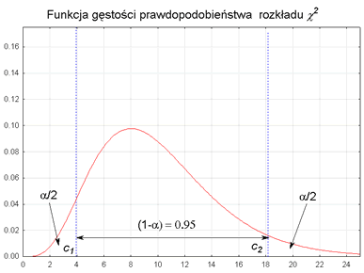
Przedział ufności dla wariancji w populacji normalnej
Przedział jest zbudowany w oparciu o statystykę χ²=nS²/ σ² , która ma rozkład χ² o n-1 stopniach swobody.
przedział ufności dla wariancji

Slide 29
Zadanie
Odchylenie standardowe σ błędu przyrządu pomiarowego jest nieznane. Zakładamy, że rozkład błędów pomiarów jest rozkładem normalnym.
Przeprowadzono n= 10 pomiarów i otrzymano następujące wyniki {7; 7,5; 8,5; 8; 6; 7,5; 6,5; 5,5; 7,5; 6 }
Wyznaczyć liczbowe wartości krańców przedziałów ufności dla
Wartości oczekiwanej
Dla odchylenia standardowego
Na poziomie ufności 1-α = 0,95

Slide 30
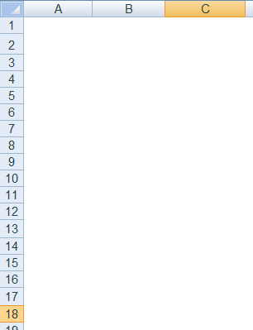
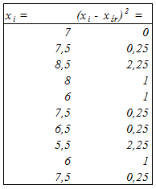
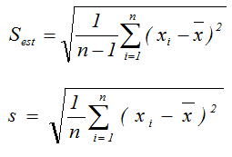
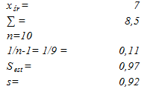
Zadanie (rozw. b); szacowanie odchylenia standardowego

Slide 31
Zadanie (rozw. b)
Kwantyle rozkładu χ²

Slide 32
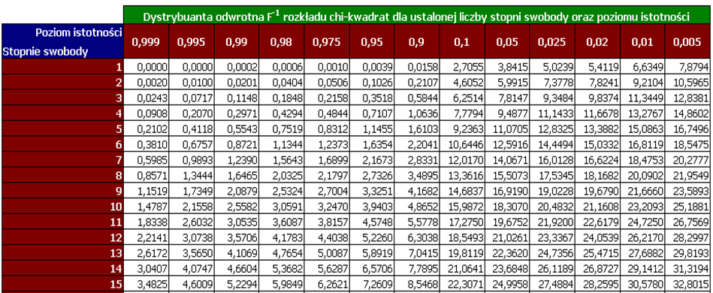

Slide 33
Przedziały ufności dla proporcji p
Opierając się na częstości skonstruujemy przedziały ufności dla proporcji p. Jeśli próba losowa niezależnych zmiennych o rozkładzie punktowym P(X=1)=1-P(X=0) = p jest dostatecznie liczna, by móc skorzystać z przybliżenia rozkładem N(0,1) , statystyki
(*)
Wówczas

Slide 34
Przedział ufności dla proporcji p
Ważne jest aby pamiętać jakie są minimalne wymagania
na liczność próby n i proporcję p, by móc rozkład podanej
w (*) statystyki przybliżać rozkładem N(0,1)

Slide 35
Zastosowanie
Agencja badająca w 2000 roku opinie Polaków na podstawie 1000 elementowej próby stwierdziła, że 57% popiera wejście Polski do Unii.
Uznając, ze mamy do czynienia z rozkładem dwupunktowym skonstruujemy przedział ufności na poziomie 0,95 dla proporcji Polaków popierających wejście Polski do UE
Próba o n=1000 jest dostatecznie liczna by skorzystać ze rozkładu statystyki (*)
Przedział 95% ufności to [0,54,0,60],
natomiast wielkość √0,57(1-0,57)/1000 = 0,00156 można uznać za błąd standardowy otrzymanej częstości, w ujęciu procentowym wynosi on około 1,6%

Slide 36
Wnioskowanie statystyczne Weryfikacja hipotez statystycznych

Slide 37
Weryfikacja hipotez statystycznych
Każde badanie naukowe rozpoczyna się od sformułowania problemu oraz najbardziej prawdopodobnego rozwiązania czyli hipotezy badawczej.
Hipoteza powinna być tak sformułowana, by można ją ocenić przyjąć lub odrzucić.
Hipotezy badawcze mogą dotyczyć:
wartości analizowanych zmiennych: np. wartości średniej, wartości ekstremalnych ( mim, max),
jednorodności - wariancji...
różnicy pomiędzy wartościami określonej cechy w różnych grupach badawczych ( różnych populacjach): np. różnica w zarobkach pomiędzy kobietami i mężczyznami, albo różnice w liczbie białych krwinek u osób zdrowych i osób z zapaleniem wyrostka robaczkowego itp..
zależności pomiędzy badanymi zmiennymi np obecność na wykładach i wyniki sprawdzianów wiedzy
rodzaju badanych zależności np zależność logarytmiczna, wykładnicza, liniowa...
oceny charakteru rozkładu zmiennej losowej. Liczba pijanych kierowców na polskich drogach ma rozkład normalny.

Slide 38
Testy statystyczne
Test statystyczny jest regułą postępowania, która każdej możliwej próbie przyporządkowuje decyzję przyjęcia lub odrzucenia hipotezy.
Test statystyczny jest regułą rozstrzygającą jakie wyniki próby pozwalają uznać sprawdzaną hipotezę za prawdziwą a jakie za fałszywą
Każda hipoteza statystyczna jest podzbiorem zbioru hipotez dopuszczalnych, hipoteza zerowa jest tą wyróżnioną hipotezą, która podlega weryfikacji, pozostałe hipotezy ze zbioru hipotez dopuszczalnych stanowią zbiór hipotez alternatywnych.
Do weryfikacji hipotezy zerowej stosuje się testy statystyczne bazujące na określonych funkcjach testowych.

Slide 39
Podstawowe etapy procesu weryfikacji hipotez statystycznych
Sformułowanie hipotezy zerowej: H₀ i hipotezy alternatywnej: H₁
Podjęcie decyzji co do poziomu istotności α (dopuszczalnej wielkości błędu II rodzaju) oraz liczebności próby (n)
Określenie obszaru krytycznego i obszaru przyjęcia sprawdzanej hipotezy H₀ (wyznaczenie wartości krytycznych np u_{α}, t_{α,r} χ ²_{α,r} itp., dla zakładanego poziomu istotności α i wybranej funkcji testowej
Wybór testu weryfikującego H₀ (funkcji testowej w zależności od rodzaju hipotezy i liczności próby statystycznej) i wyliczenie jej wartości.
Podjęcie decyzji weryfikacyjnej o przyjęciu hipotezy zerowej lub odrzuceniu jej na rzecz hipotezy alternatywnej

Slide 40
Etapy wnioskowania statystycznego
obliczenia własne
postawienie hipotezy zerowej
wybór testu i sprawdzenie spełnienia założeń
obliczenie wartości funkcji testowej
ustalenie (odczytanie z tablic) wartości krytycznych dla danego poziomu istotności
podjęcie decyzji o przyjęciu lub odrzuceniu hipotezy H₀
interpretacja otrzymanych wyników
STATISTICA
postawienie hipotezy zerowej
wybór testu i sprawdzenie spełnienia założeń
wprowadzenie danych
podjęcie decyzji o przyjęciu lub odrzuceniu hipotezy H₀
interpretacja otrzymanych wyników

Slide 41
1. Sformułowanie hipotez H₀ i H₁ Parametryczne testy istotności
Test dla wartości średniej w populacji generalnej
Hipoteza sprawdzana (zerowa) dotyczy pewnego parametru
H₀: m=m₀
przy jednej z hipotez alternatywnych
H₁: m≠m₀ lub H₁: m>m₀ lub H₁: m<m₀
Hipoteza H₀ : o równości średnich z n - elementowej próby i w populacji będzie zweryfikowana na podstawie wyników próby losowej.
Za sprawdzian hipotezy H₀ przyjmuje się określoną statystykę, zwaną także funkcją testową.
Dla wartości oczekiwanej będzie to średnia arytmetyczną uzyskanych wyników z próby losowej.

Slide 42
2. Przyjęcie odpowiedniego poziomu istotności α oraz liczebności próby
Przy podejmowaniu decyzji weryfikującej hipotezy możemy popełnić dwa rodzaje błędów
Decyzja | Hipoteza H₀
 | prawdziwa | fałszywa
odrzucić | błąd I rodzaju | decyzja trafna
 | α | 1-β
nie odrzucić | decyzja trafna | błąd II rodzaju
 | 1-α | β

Slide 43
Rodzaje błędów popełnianych przy weryfikacji hipotez statystycznych
Błąd I rodzaju polega na odrzuceniu hipotezy zerowej, mimo że jest prawdziwa.
Przyjmowany w procesie weryfikacji hipotezy poziom istotności jest równy prawdopodobieństwu popełnienia błędu I rodzaju, zwykle α=0.05 lub 0.01
Błąd II rodzaju polega za przyjęciu za prawdziwą hipotezy H₀ gdy ona w rzeczywistości jest fałszywa.
Przykład
H₀- oskarżony jest niewinny
H₁ - oskarżony jest winien
Błąd I rodzaju : sąd skazał niewinnego: H₀ prawdziwa, ale ją odrzucono
Błąd II rodzaju: sąd uwolnił winnego: H₁ prawdziwa, a przyjęto H_{0,}
Tu błąd I rodzaju jest znacznie bardziej dotkliwy, dlatego należy zminimalizować prawdopodobieństwo jego popełnienia (czyli dostarczyć „niezbitych” dowodów)

Slide 44
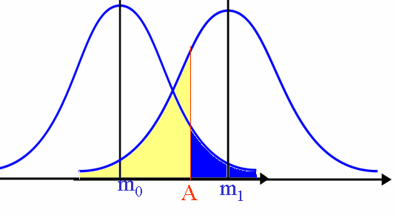
Związek pomiędzy błędami I i II rodzaju: zmniejszanie wartości α pociąga wzrost wartości β
H₀: μ=m₀ H₁: μ >m₁
Przy przyjętym poziomie istotności α, obszar krytyczny obejmuje wartości średnie ≥A, gdy P (x ≥A)= α
Dla określenia obszaru β przyjmiemy następujący zestaw hipotez H₀: μ=m₀ H₁: μ = m₁ >m₀
H₀: μ=m₀ H₁: μ=m₁
β
α

Slide 45
Moc testu
Z przedstawionego rysunku widać, że nie jest możliwe jednoczesne minimalizowanie prawdopodobieństwa popełnienia obu błędów.
Z wartością β związana jest moc testu, która jest określana jako prawdopodobieństwo odrzucenia hipotezy zerowej, gdy jest ona fałszywa, czyli wynosi 1- β.
Moc testu zależy od poziomu istotności α, a także od postaci hipotezy alternatywnej i liczebności próby
W statystyce praktycznie postępuje się podobnie jak w sądzie przyjmując zasadę domniemania prawdziwości hipotezy zerowej, co oznacza, że chcemy aby błąd I rodzaju nie często miał miejsce.
Określając poziom istotności określamy granicę błędu I rodzaju, pamiętając że przyjmując niższą wartość α uzyskujemy wyższą wiarygodność hipotezy alternatywnej (jej przyjęcie jest jakby mocniej uzasadnione), ale będzie trudniej odrzucić hipotezę zerową.

Slide 46
3. Określenie obszaru krytycznego i obszaru przyjęcia sprawdzanej hipotezy H₀
Jeśli prawdziwa jest hipoteza zerowa, to wartość statystyki U nie powinna przekraczać pewnej wartości krytycznej u_{α}
P(|U |≥ u_{1-α/2} ) = α dwustronny obszar krytyczny
P(U ≥ u_{1-α} ) = α prawostronny obszar krytyczny
P(U ≤ -u_{α} ) = α lewostronny obszar krytyczny

Slide 47
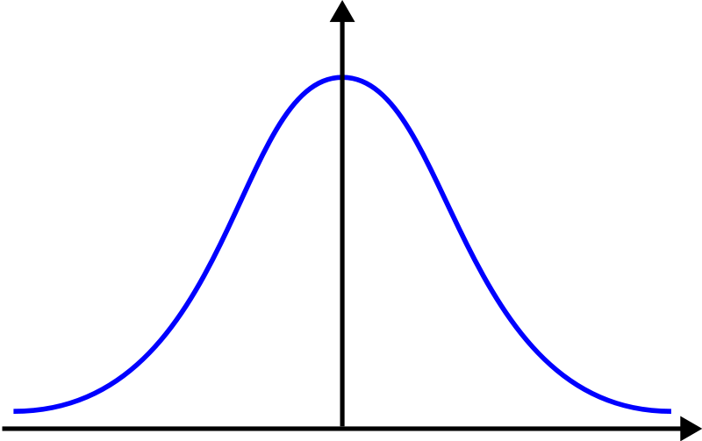
H₀: m=m₀ H₁: m<m₀ P(U ≤ u_{α} ) = α
lewostronny obszar krytyczny
α
u _{α}
0

Slide 48
H₀: m=m₀ H₁: m>m₀ P(U ≥ u_{α} ) = α
prawostronny obszar krytyczny
1- α
α
0
u _{1-α}

Slide 49
H₀: m=m₀ H₁: m≠m₀ P (|U |≥ u _{1-α/2} ) = α
dwustronny obszar krytyczny
1- α
α/2
α/2
0
u _{1- α/2}

Slide 50
4. Wybór testu weryfikującego H₀ i wyliczenie statystyki testowej
Rozważamy rozkład średnich z n-elementowej próby, jest to rozkład N(m₀, σ/ ), o ile hipoteza H₀ jest prawdziwa.
Stąd statystyka U, określona wzorem
ma rozkład N(0,1),
Jeśli prawdziwa jest hipoteza zerowa , to wartość statystyki U nie powinna przekraczać pewnej wartości krytycznej u_{α}
α oznacza obszar zbiór nietypowych wartości statystyki testowej pod warunkiem prawdziwości hipotezy zerowej

Slide 51
Funkcje testowe dla dużej próby i dla małej, gdy nieznana jest wartość wariancji w populacji
Duża próba
Mała próba

Slide 52
Podstawa do podjęcia decyzji weryfikacyjnej
Jeżeli obliczona wartość funkcji testowej znajdzie się w obszarze krytycznym (np. f >A) , hipotezę H₀ należy odrzucić i przyjąć hipotezę H₁
W programach komputerowych decyzję podejmuje się na następującej podstawie
jeśli p< α ⇒ H₀ odrzucamy, przyjmujemy H₁
jeśli p ≥ α ⇒ nie ma podstaw do odrzucenia H₀
α
A

